Slide 1
長庚大學資訊工程學系碩士班甲組
學生: 呂可名

Slide 2
個人簡介
姓名：呂可名
學歷：國立中興大學動物科學系、資訊科學與工程學系(輔系)
程式語言：Python、 C/C++、Lua、Javascript/Html/Css
英文檢定：全民英檢中級、多益700 分
程式競賽：2019第二屆TQC+全國大專院校Python程式設計競賽
Github：https://github.com/KemingLyu

Slide 3
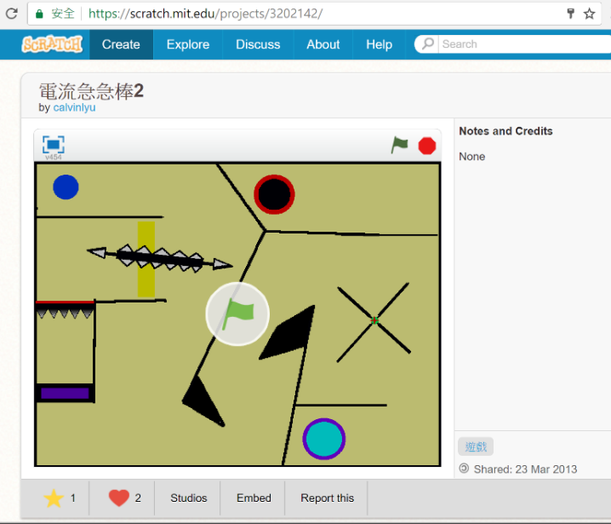
學習經歷
小學時代的作品 【電流急急棒】

Slide 4
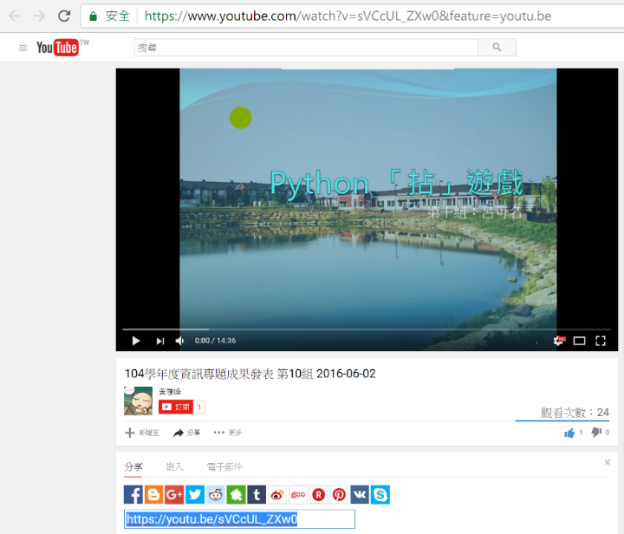
高中【資訊專題課程】 Python -「拈」遊戲

Slide 5
網頁製作 https://keminglyu.github.io/

Slide 6
大學三年多以來的動物科學本科訓練紮實
在以下的動物科學領域學科中，獲得A+, A, 或 A- 以上的優良分數
這些科目包含：動物科學概論、農業經濟學、動物解剖學實習、動物遺傳學實習、動物產品檢查學、生物化學、家畜動物基因體研究與生物資訊、動物產品化學、動物育種學、動物營養學、畜產策略聯盟、乳品加工學、乳用動物學、動物廢棄物處理實習、動物生產實習、動物生產實習、動物產品加工學實習、馬術產業管理、動物飼料與飼養 等等。
這個學習過程讓我在動物生理學、加工學、遺傳學、動物市場經營學以及營養學等建立紮實的訓練。

Slide 7
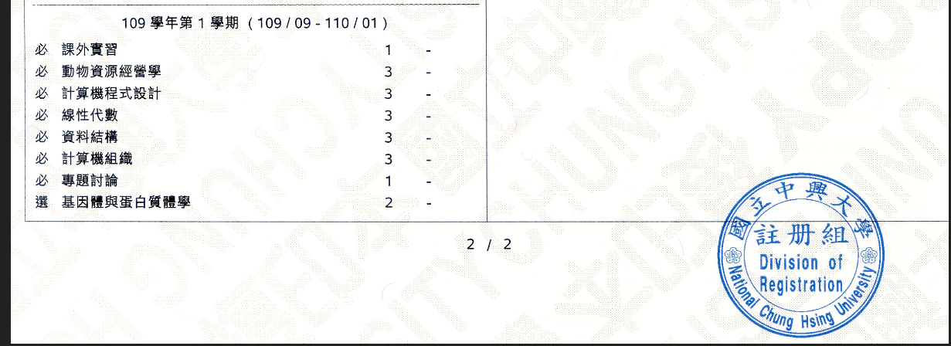
大二以後，輔修資訊科學與工程學系 (輔系)
到目前(大四上學期)為止，我已經修過以下相關的科目，智慧嵌入式系統應用、邏輯設計、Unix系統與Script程式設計、作業系統、計算機網路、人工智慧等學科，
目前這一個學期(大四上學期) ，我選修了計算機程式設計、線性代數、資料結構以及計算機組織等必修科目

Slide 8
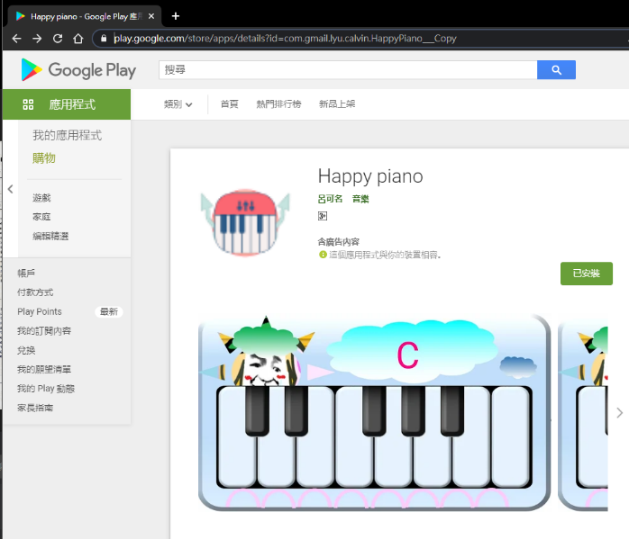
大一時，參加一個手機app開發的課程，也利用所學實作一個手機App ，名為「Happy Piano 快樂鋼琴」，放在Google Play 供人免費下載。

Slide 9
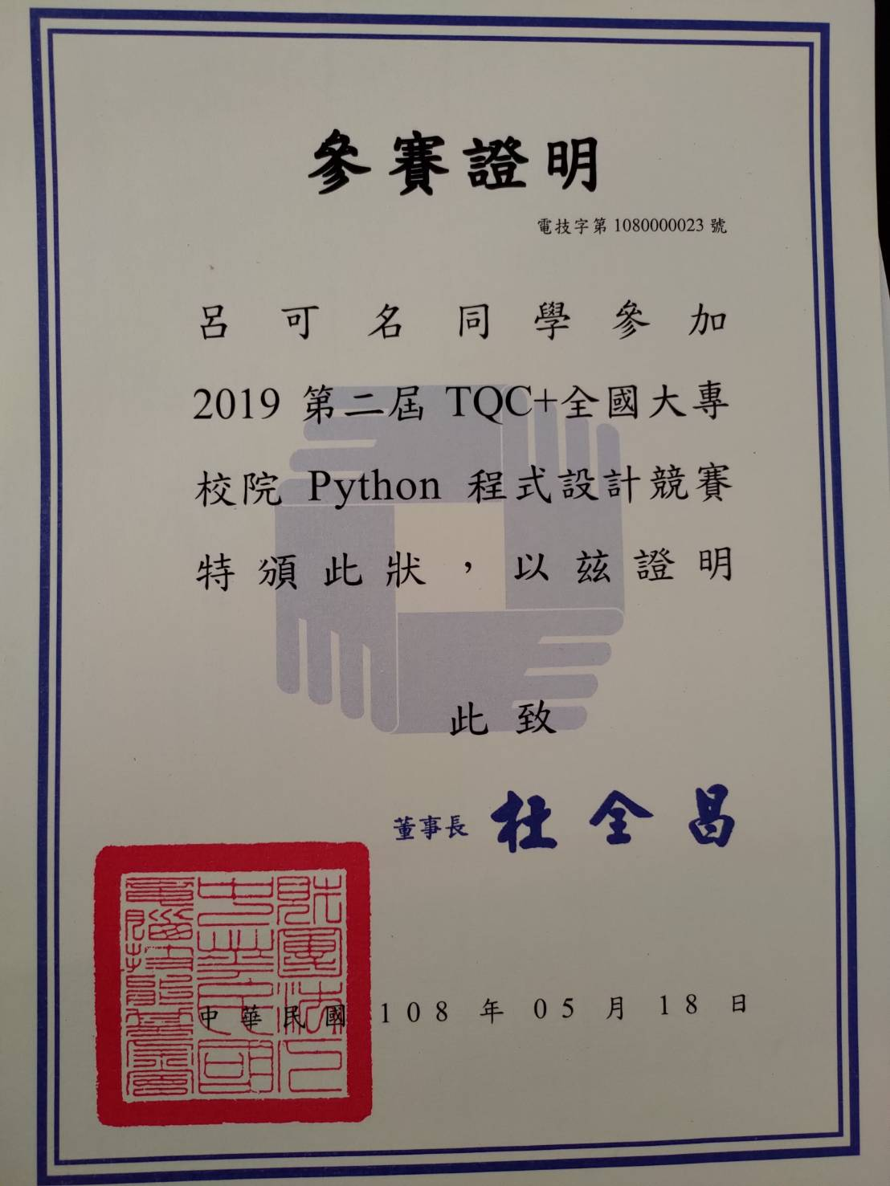
大三時參與2019 第二屆 TQC+ 全國大專院校 Python 程式設計競賽，並獲得了證書

Slide 10
大三下修了人工智慧課程，其中所老師所介紹到的雙人對戰遊戲演算法minimax alpha beta pruning演算法讓我感到有興趣，因此決定利用其原理製作出一款遊戲，以檢視自己的學習成果。這個程式運用較多的演算法的概念，還在發展當中，初步的程式碼也先放上 Github 。

Slide 11
學習成果列表
【附件00】 大學成績單、多益成績單、各式參賽證明
【附件01】「Python 拈遊戲」(Nim Game in Python) 技術報告
【附件02】“Happy Piano” : an app in Lua 技術報告
【附件03】“Connect Four” : an AI program in Python 技術報告

Slide 12
個人作品 放置於 Github, Youtube
01 電流急急棒
https://scratch.mit.edu/projects/3202142/
02. Nim遊戲報告影片
https://youtu.be/sVCcUL_ZXw0
03. Nim遊戲程式碼
https://github.com/KemingLyu/NimGame
04. 網頁實作
https://keminglyu.github.io/
05. 網頁實作程式碼
https://github.com/KemingLyu/KemingLyu.github.io
06. Happy piano google play 載點
https://play.google.com/store/apps/details?id=com.gmail.lyu.calvin.HappyPiano___Copy
07. Happy piano 試玩影片
https://youtu.be/taGzM5n30Nw
08Happy piano 程式碼
https://github.com/KemingLyu/HappyPiano
09. minimax四子棋程式碼
https://github.com/KemingLyu/ConnectFour

Slide 13
申請本校之動機
長庚大學人工智慧研究中心
生物資訊和醫療相關領域資源
國際共同人才培育計畫

Slide 14
未來規劃
進入長庚資工所預計研究的領域或題目
希望能夠結合人工智慧與腦科學或其他醫學方面的領域，創造出跨領域的研究主題。
持續增進基礎實力
由於大學時期不是純資工系的學生，即使修過了大部分資工系的基礎科目後，仍然覺得有些不足，因此我會繼續加強各方面的基礎知識，以及持續增進英文實力。
我仔細檢查了長庚大學資訊系大學部的必選修科目表 [網址2.05]，發現我仍有離散數學、軟體工程、計算機架構等重要的資工系大學部必修課程我尚未完成，我規劃在大四下學期盡最大努力善用中興大學資訊系的教學資源，把該備齊的一般大學資工系必修課程修完

Slide 15
申請國外交換
我在長庚大學國際學術交流中心的網頁，看到了進入長庚大學之後，如何努力爭取出國當交換學生的可能性。因此若今年度能順利進入長庚當研究生，那麼善用長庚大學已經建立起來的國際交流管道，出國學習應也是一條可以努力爭取達成階段性人生目標的方式。
完成碩士論文
回國之後再以半年至1年的時間，完成碩士論文。

Slide 16
參考網頁
長庚大學資訊工程系系所簡介
https://csie.cgu.edu.tw/p/404-1086-75589.php?Lang=zh-tw
長庚大學人工智慧研究中心
https://aic.cgu.edu.tw/
長庚大學人工智慧研究中心團隊介紹
https://aic.cgu.edu.tw/p/412-1044-12018.php?Lang=zh-tw
長庚大學資訊工程學系專任教師
https://csie.cgu.edu.tw/p/412-1086-11859.php?Lang=zh-tw#regular
長庚大學資訊工程學系大學部必選修科目表
https://csie.cgu.edu.tw/var/file/86/1086/img/557/786480543.pdf
長庚大學國際學術交流中心
https://international.cgu.edu.tw/index.php
Pycon APAC 2015
https://tw.pycon.org/2015apac/

Slide 17
Thanks for listening

